Slide 1
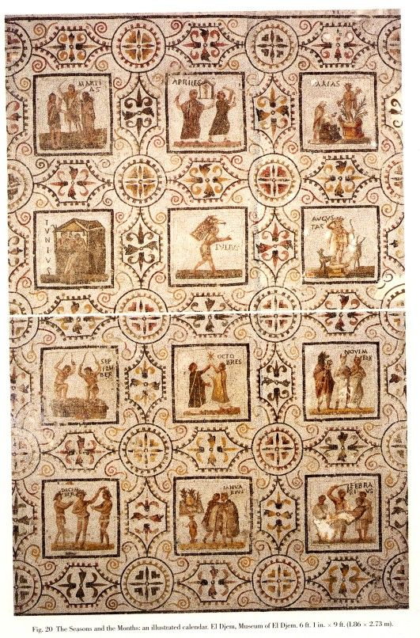
October
https://www.pinterest.com/pin/191191946652147810/

Slide 2
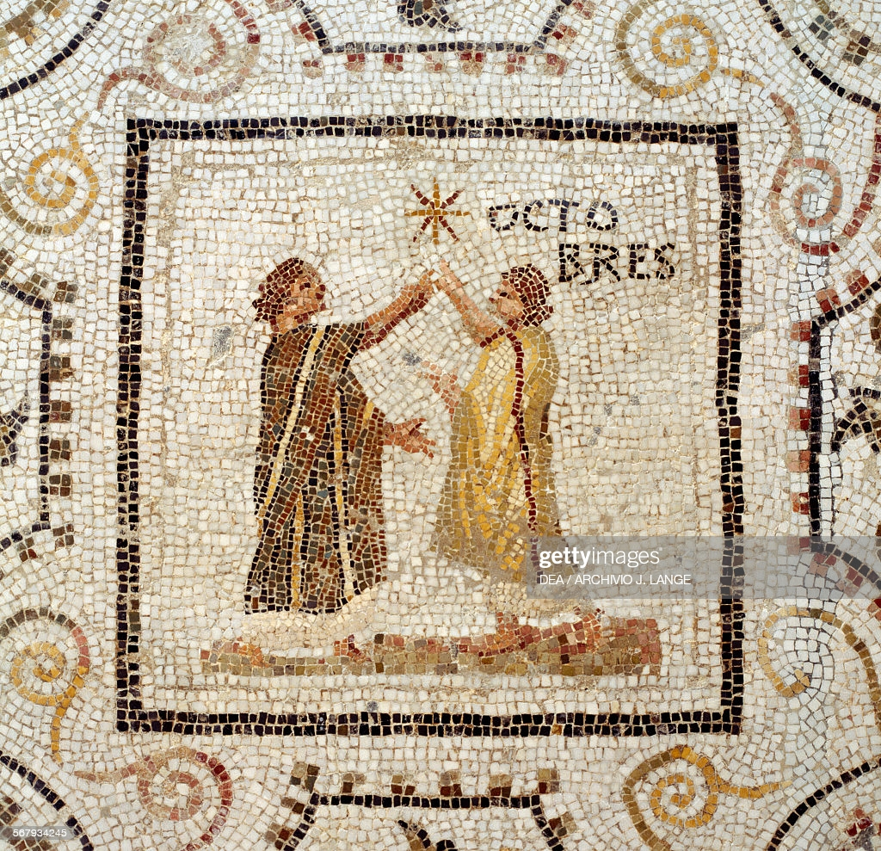
4. C Ieiunium Cereris
5. C mundus patet, religiosus
11. NP Meditrinalia
13. NP Fontinalia
15. Idus NP Equus October
19. NP Armilustrium,
religiosus
C Veneri Erycinae
28. C Isia
(do 3. novembra)

Slide 3
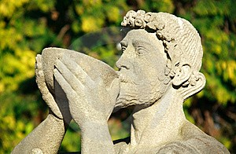
Meditrinalije (Meditrinalia)
11. oktobra, slavlje vina
  pije se i prinosi mlado vino, moli se za zdravlje
    vetus novum vinum bibo, novo veteri morbo medeor
  od ie. medhu = mošt
  Jupiter preuzeo mjesto božice Meditrine
    možda izmišljena
http://thewidowsweeds.blogspot.com/2011/10/11-october-meditrinalia-wine-cookies.html

Slide 4
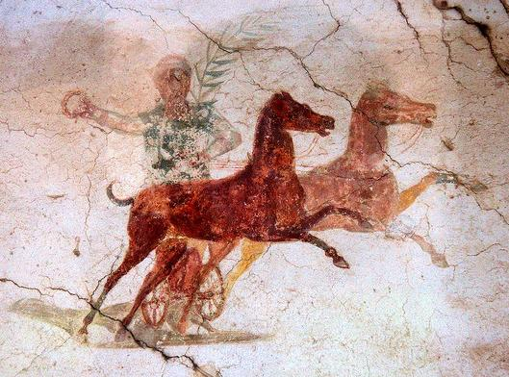
Oktobarski konj
(Equus october)
15. oktobra
Konjske utrke na Marsovom polju
  desni konj u pobjedničkoj zaprezi žrtvuje se Marsu kopljem
  rep mu se vješa na Regiju
  za glavu se bore sacraviani i suburani
  krv čuvaju Vestalke za očišćenje
  Svrha je uspješna žetva
    ~ ind. aśvamedha
http://www.romanreligion.org/content/wp-content/uploads/Ostis_biga.jpg
Notes:
Ludi Capitolini – nešto kao Olimpijske igre od doba Domicijana (postojale su od 387.pr.Kr. u trajanju od 16 dana u čast Jupitera Kapitolijskog za pobjedu nad Galima)

Slide 5
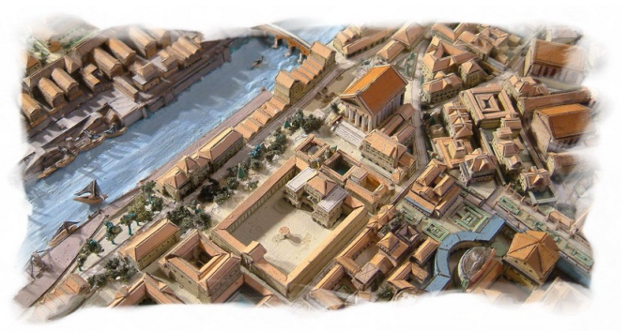
Čišćenje oružja
(Armilustrium)
http://arcana-mundi.blogspot.hr/2013/05/calendario-religioso-romano_15.html
19. oktobra
Vojska se okuplja na Marsovom polju (Circus maximus ili Flaminius?)
  procesija se spušta s Aventina
  sviraju trube
Čišćenje oružja vodom iz izvora nakon ratne sezone
Salijci spremaju štitove

Slide 6
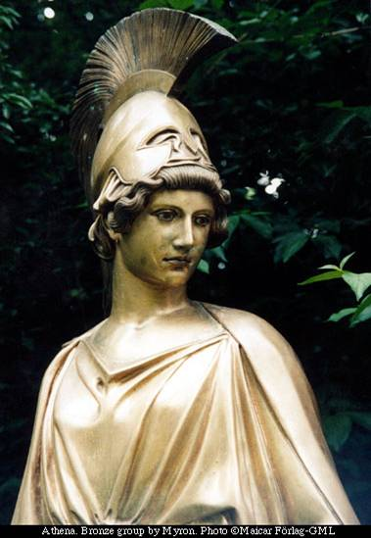
Minerva

Slide 7
Atena (Athēnē)
Kći Zeusa (i Metide), djevičanska božica
Sveta ptica joj je sova, biljka maslina
  sjajnooka (sovooka)
  pretvara se i u orla, jastreba, goluba, ševu i gnjurca
Zaštitni su joj znak kaciga, koplje i egida – štit s glavom Meduze; ponekad oklop
Često je prati i božica Nike (kći Palanta)
Zove se i Palada (Pallas) prema prijateljici koju je ubila
S Prometejem stvorila čovjeka
Zna biti osvetoljubiva
  Arahne

Slide 8
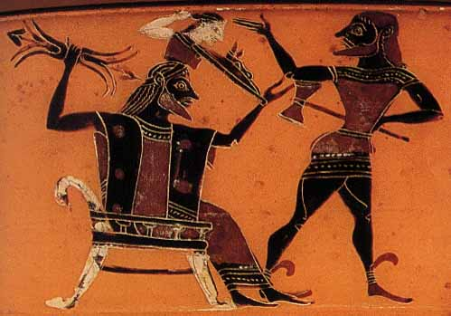
Rođenje Atene – grčka vaza iz 6.st.pr.Kr.

Slide 9
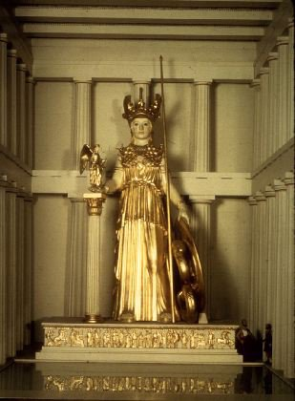
Athēnē Parthenos replika kipa s atenske Akropole

Slide 10
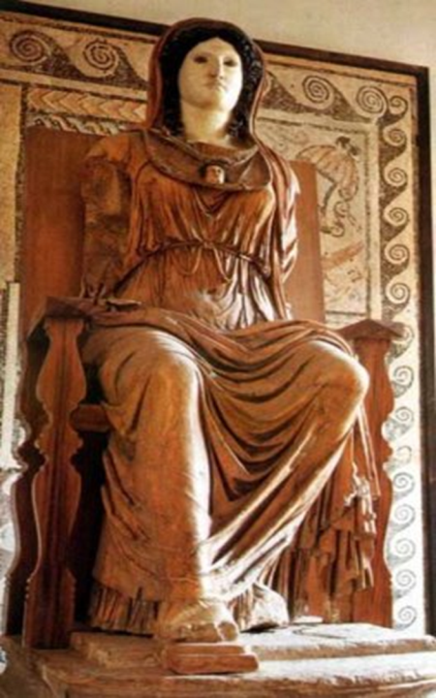
Minerva
Božica (mudrosti), znanosti, umijeća i vještina
  korisnih i umjetničkih; pjesništvo, muzika, škola
  i za muškarce
    poljoprivreda, plovidba, rat (preko Atene)
  i za žene
    tkanje, vez
U Rim je navodno iz Etrurije doveo Numa Pompilije (8/7.st.pr.Kr.)
Ime vezano s mens = um ?

Slide 11
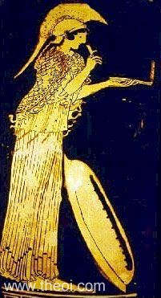
Izumi
invita
Minerva
Frula
Truba
Zemljani lonac
Plug
Svet joj je broj 5 (Quinquatrus?)
Jaram
Uzda
Kočija
Brod

Slide 12
Svetkovine
Najveća su Kvinkvatre (19. marta i 19. junija)
  Pripisuju joj se i Tubilustriji
Žrtvuje joj se telad koja još nije upregnuta ili udarena bičem
Navodno je izumila brojeve (Etruščani)
  clavus annalis 13. septembra
Dobiva lektisternij kao dio kapitolinske trijade prilikom Rimskih i Plebejskih igara, a od 217.pr.Kr. udružuje se i s Neptunom
Posvećuje joj se i dio ratnog plijena

Slide 13
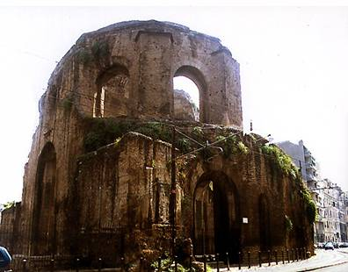
Hramovi
Hram na Aventinu
  collegium scribarum histrionumque
  Posveta 19. junija (ili 19. marta)
Hram na Eskvilinu
  Minerva Medica (liječenje, zmija, Meduzina krv)
Svetište na Celiju
  posvećeno 19. marta
  Minerva Capta (zarobljena = prenesena iz osvojenih Falerija)
Minervium – blizu Panteona, Minerva Chalcidica
Hram na Kapitoliju
  Etruščanska/helenska trijada Jupiter, Junona, Minerva (509. g. pr. Kr.)

Slide 14
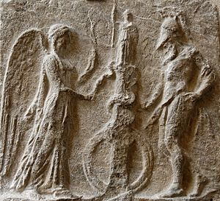
Paladij
Drveni kip Atene
  ili njezine poginule
  prijateljice Palade
Donio ga je Eneja iz Troje (kamo je pao s neba)
Čuvao se u Vestinom hramu, vezan uz ime Minerva Nautia
  prema porodici u Rimu koja vuče podrijetlo od Enejinog druga Nauta, koji je primio Paladij
http://en.wikipedia.org/wiki/Palladium_%28classical_antiquity%29

Slide 15
Usporednice
Ind. Mādhavī
  djevica koja kao da nema majku (otac Yayāti)
  nazvana po mjestu
Perzijska Anahita - voda, ženske stvari i rat
  djevica u zlatnom plaštu
Fenička Anat(h)
  krvoločna ratnica (Ugarit i Egipat)
Libijska Neit – tkalja čije su se svećenice djevice jednom godišnje naoružane borile za mjesto vrhovne svećenice
  Libijske djevojke su nosile pregače od jareće kože
Neriona – prva i prava Marsova žena
Etr. Menrva
  možda ishodište Minerve, božica rata, umijeća, škole i trgovine
  kao Atena, skočila iz Zeusove glave
  s Tiniom i Uni čini trijadu
Keltska trojna božica Brigit (‘Uzvišena’?), zaštitnica umjetnosti
  izjednačena sa sv. Brigitom
  imala samostan vječne vatre (Cill Dara) kao i Minerva u Britaniji (Aquae Sulis)

Slide 16
Podrijetlo ?
Prvi se put spominje na pločicama Lineara B na Kreti
  A-ta-na po-ti-ni-ja “gospa Atena” ili “gospodarica Atene”
  A-ta-na di-wi-ja, pridjev koji je povezuje sa Zeusom
  možda ptičja božica?
Najviše vezana uz grad Atenu
  Panatenejska povorka
Mit kaže da je rođena u Libiji kraj jezera Tritona

Slide 17
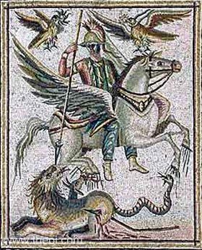
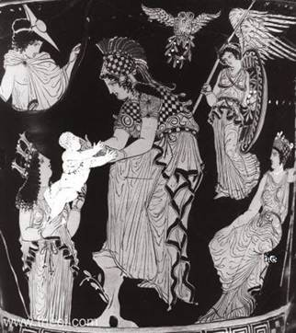
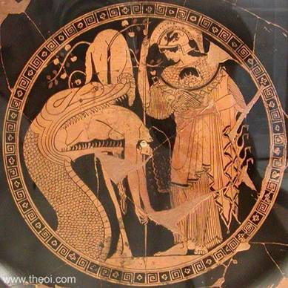
Omiljeni junaci
Erihtonije – rezultat Hefestovog
pokušaja silovanja (zmijolik)
Heraklo
Belerofont
Perzej
Diomed
Odisej
  Trojanski
  konj i Paladij
  (Eneja)
Orest
Zgoda s Marsom i Anom Perenom

Slide 18
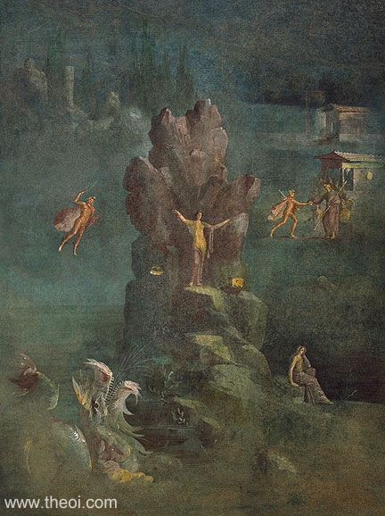
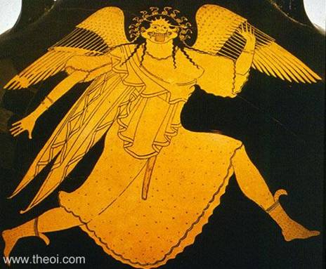
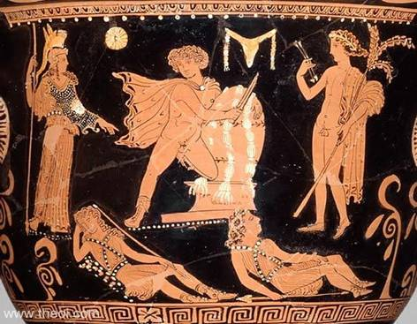
Rimska freska, Villa Boscotrecase; grčke vaze (5. i 4. st.pr.Kr.)

